Slide 1
数算大作业
几个问题的讨论
23/05/19 15:00

Slide 2
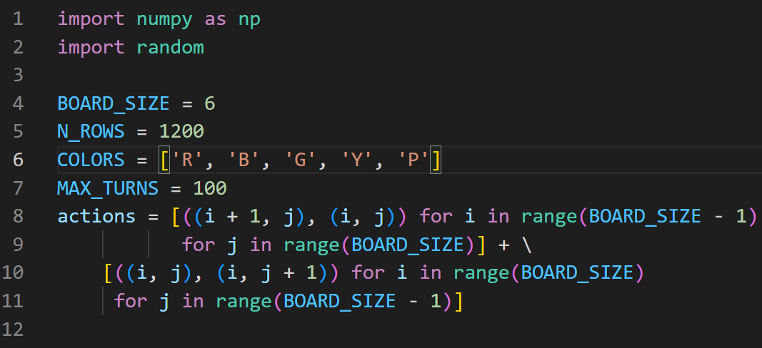
基本依赖参数
数据大削(6x6)，两层贪心已经足够
变成五色了，连锁反应剧减，布局开始变得重要
实战表明棋盘不可能下完，不要再考虑“后期”棋盘不够用的情况

Slide 3
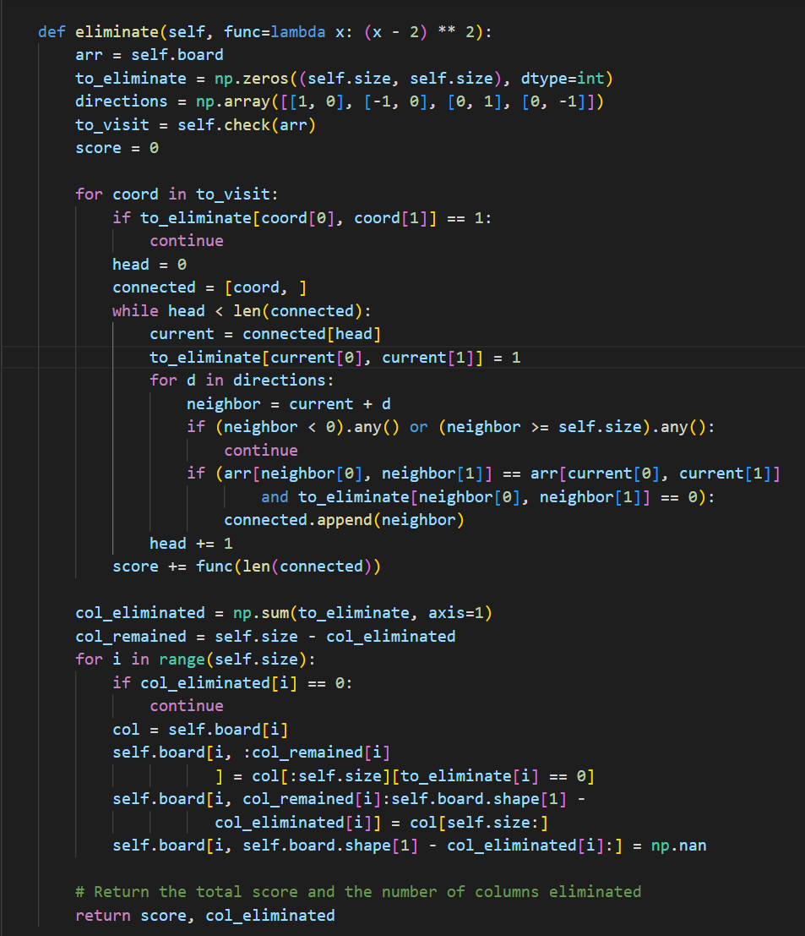
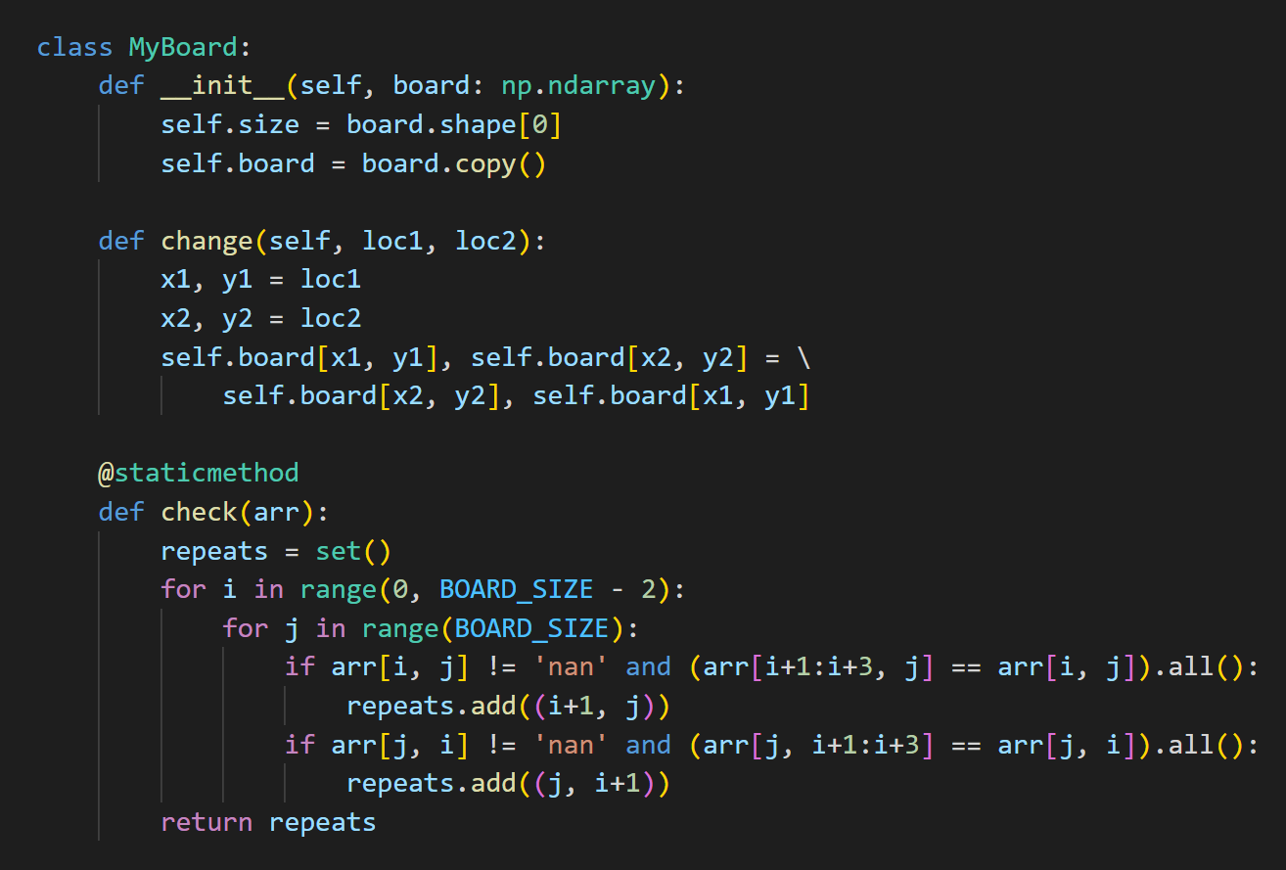
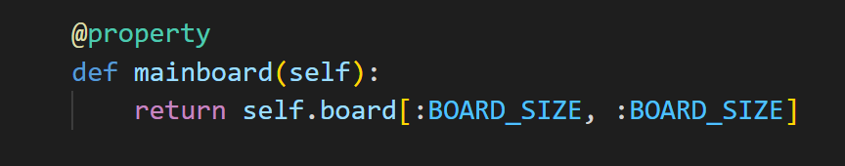
MyBoard 实现
不再优化，没有必要且易错

Slide 4
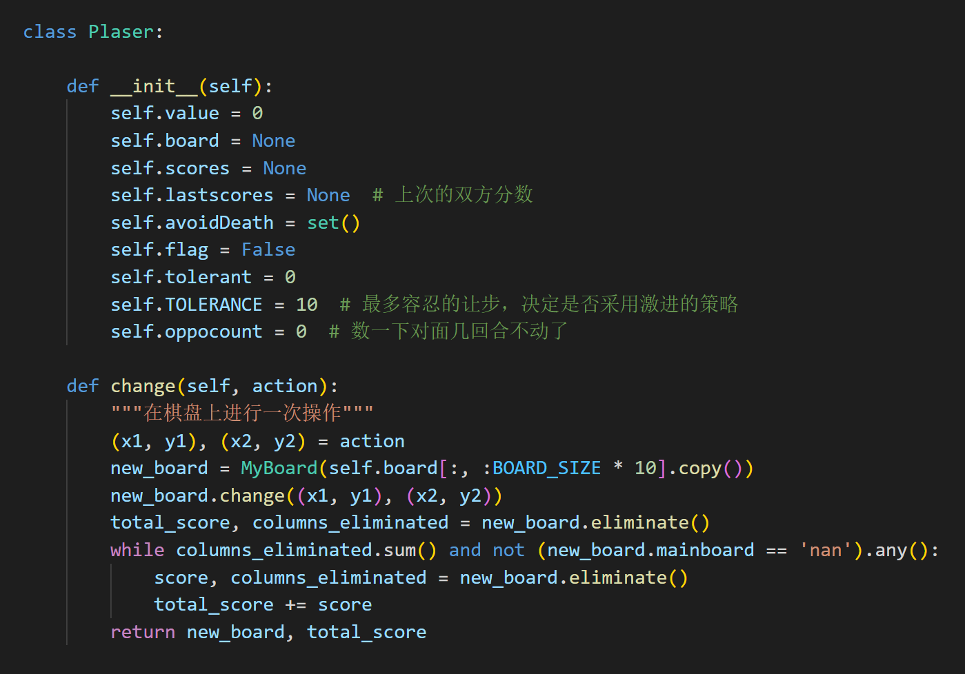
初始化
属性之后解释
change的copy问题
没什么必要修改

Slide 5
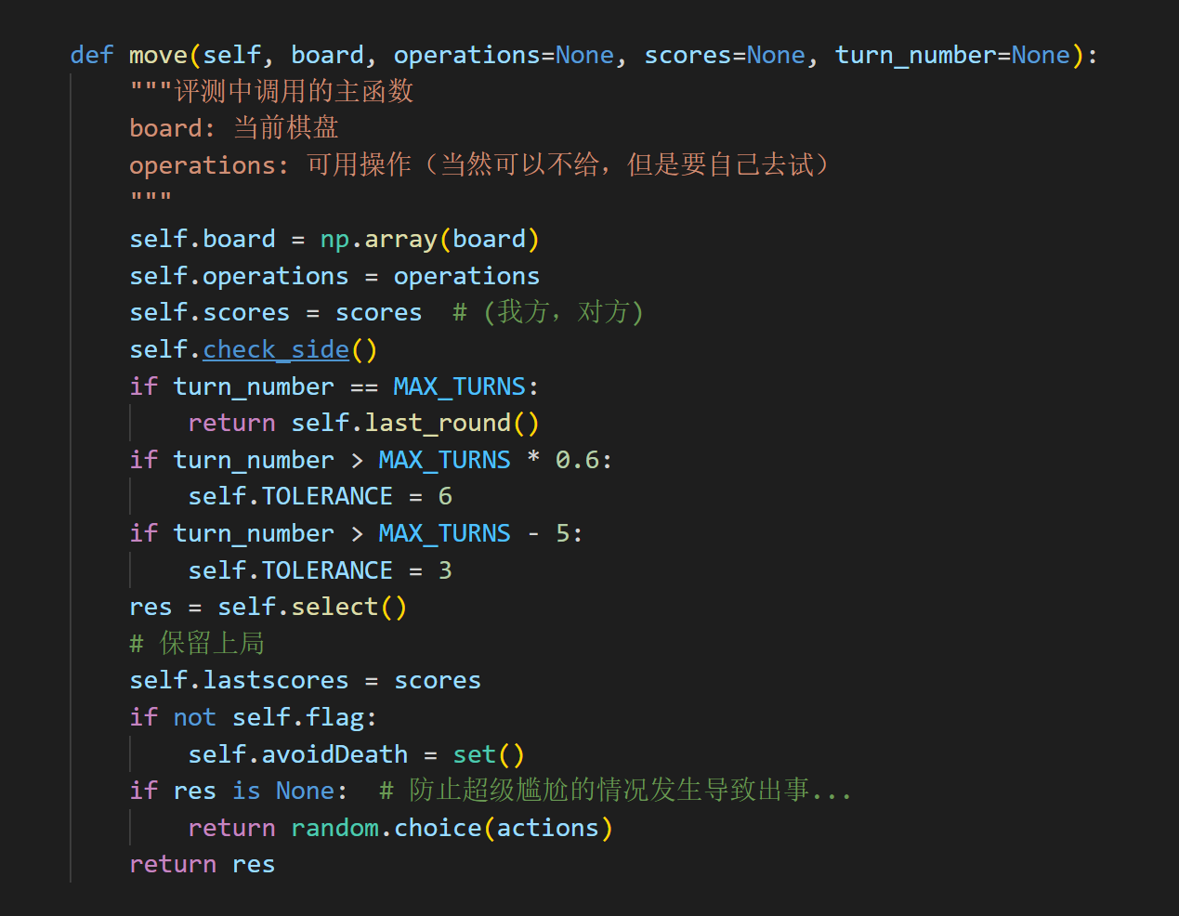
主程序方法
管理问题暂时搁置

Slide 6
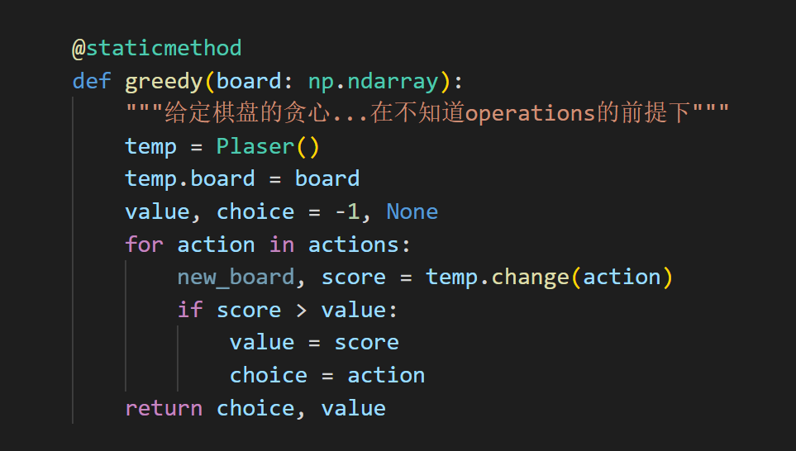
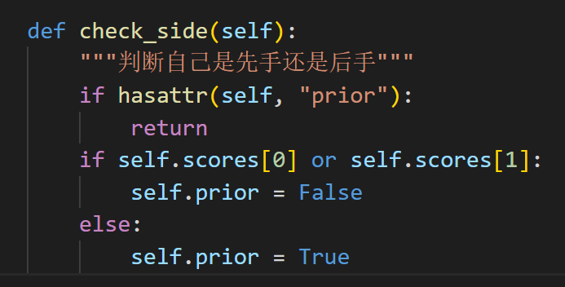
辅助方法
静态方法greedy (<20ms)
判断先后手的问题——有问题，但难处理？尽力而为

Slide 7
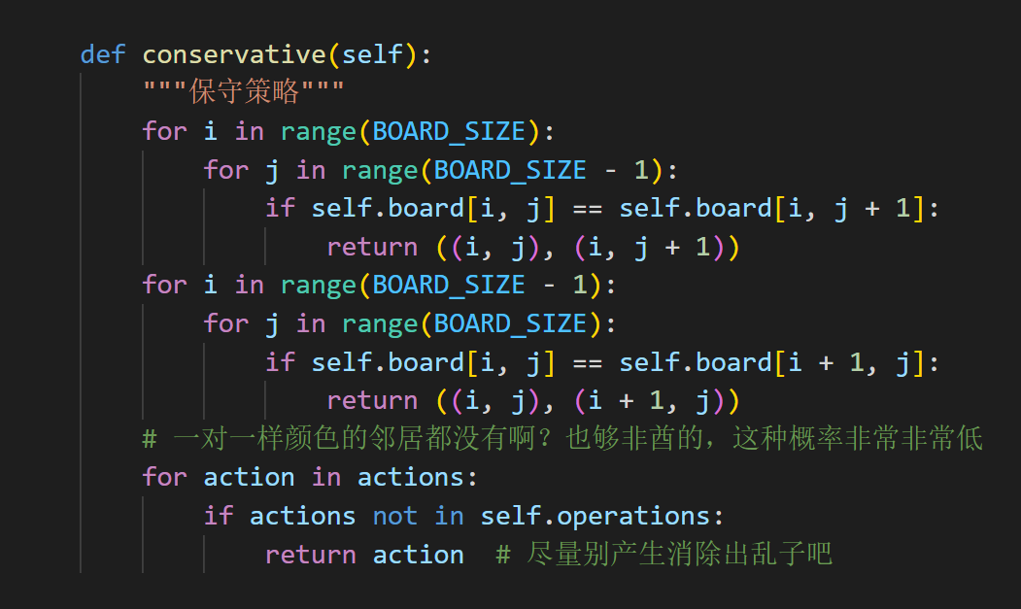
各路策略 —— 保守策略
实际复杂度很低 (<10ms)
应该没有需要修改的地方？

Slide 8
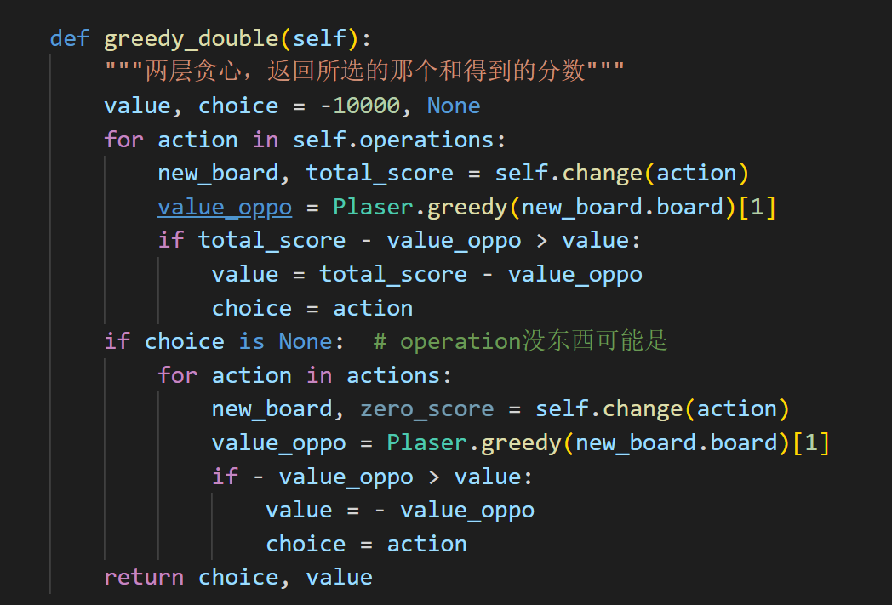
各路策略 —— 两层贪心策略
复杂度很高，不给operations的话会直接爆TLE（>1s）
在operation为空列表的处置问题

Slide 9
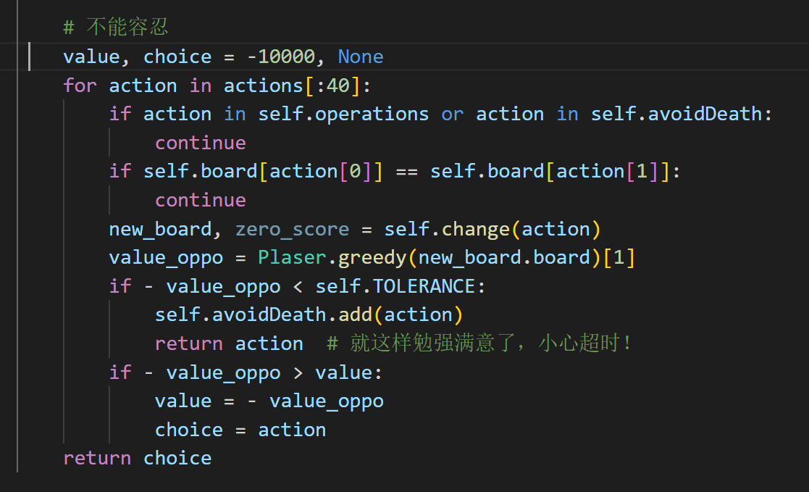
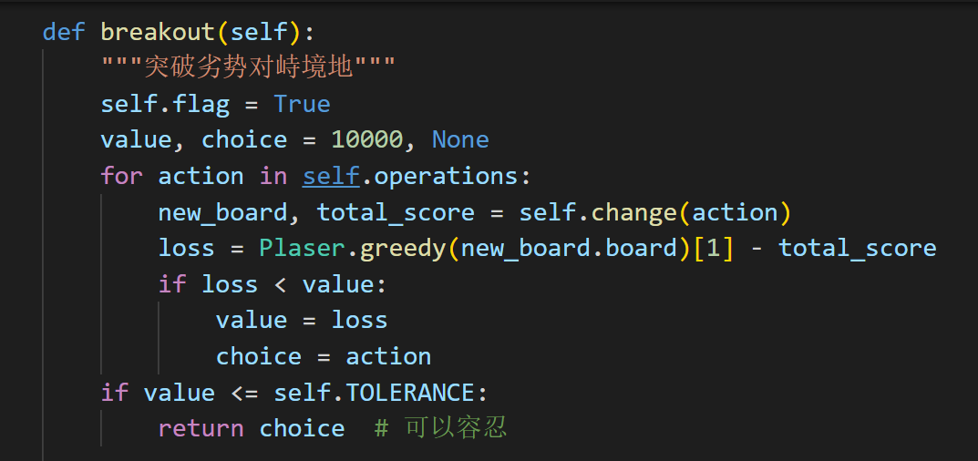
各路策略 —— 破局策略
讨论重点之一，怎么有效破局
当心自己卡死！ 临时方案 flag 标记 + avoidDeath 配合
潜在的TLE危险：切片action[:40]
对破局的代价接受程度
当心策略负优化

Slide 10
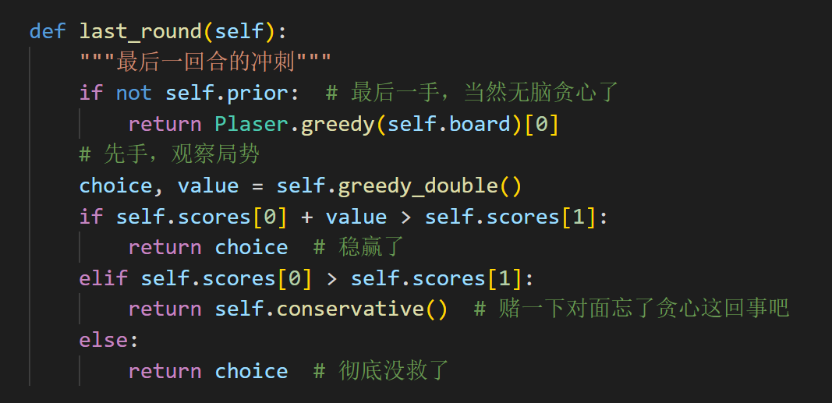
各路策略 —— 最终回合
简单特化处理即可
心理战？不过不重要了

Slide 11
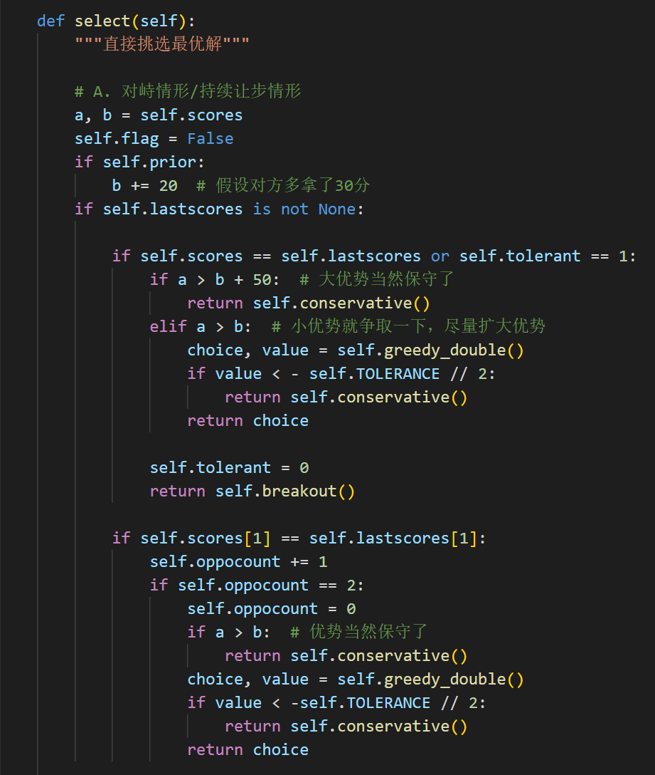
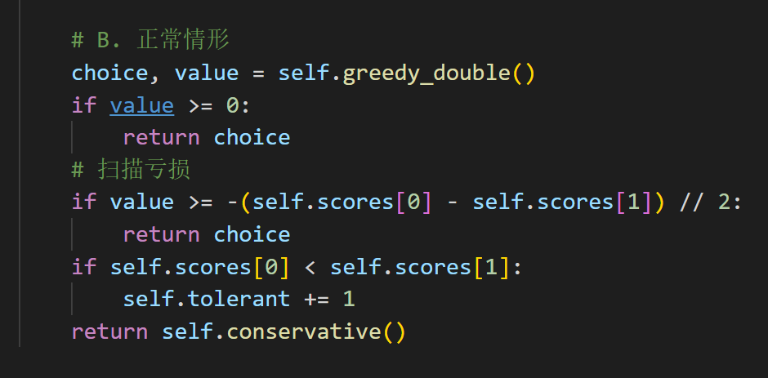
策略调度主函数
讨论重点之二，怎么调度？
对峙下的局势判断：优势/劣势
正常情形下要保守/激进？
时间复杂度管理和分配
微弱的优势很容易被超过！

Slide 12
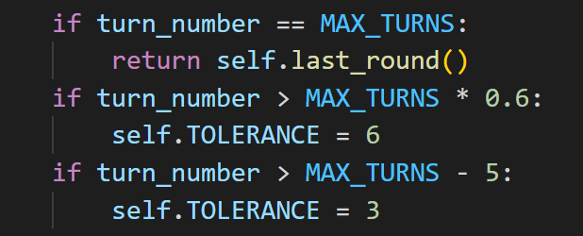
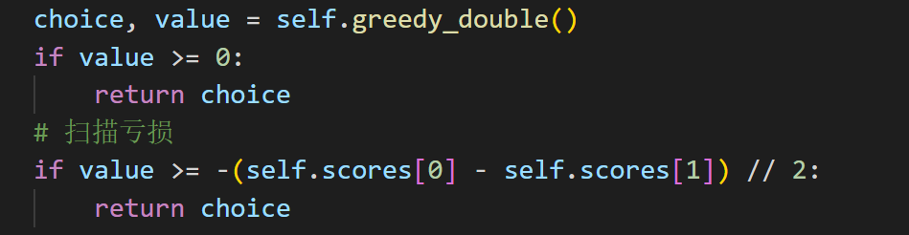
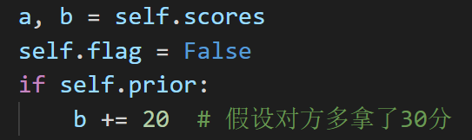
几个重要的参数调节
TOLERANCE:
关于TOLERANCE影响到决策保守/激进的问题
需要动态调整吗？
如果要，根据什么调整？敌我差距？游戏回合？
现定方案似乎并不完善
self.scores[0] & self.scores[1]: (敌我分数)
局势误判的可能？
奇怪的决策策略 -------------------->
或许完全可以整合到TOLERANCE里

Slide 13
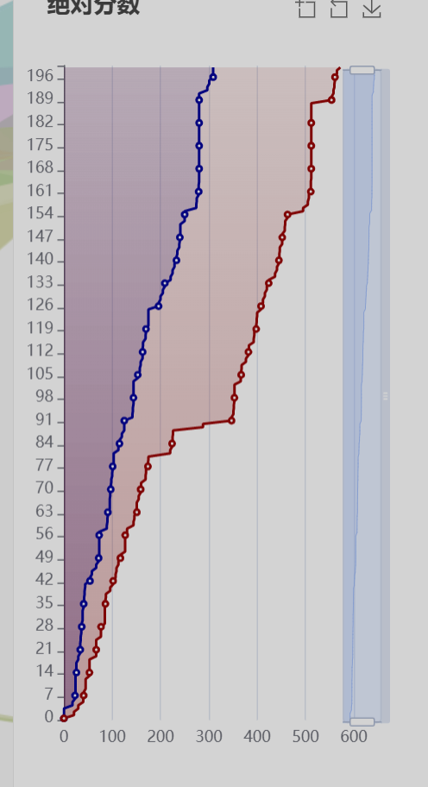
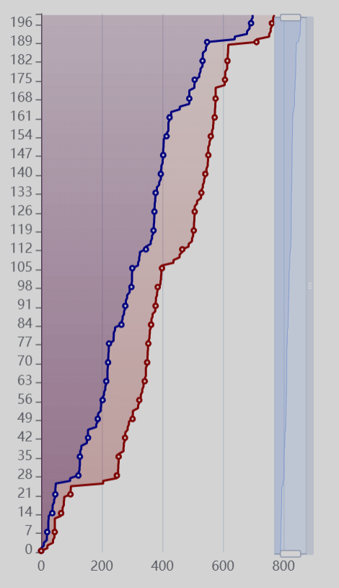
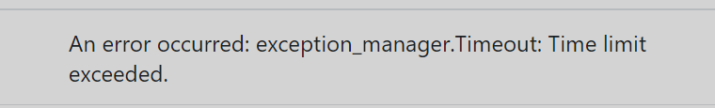
实战中暴露的问题 (vs Ptk2333: test)
同一块棋盘，左边对方先手获胜，右边我方先手获胜
在breakout中决策有失误，导致劣势差距更加拉大（先前的错误代码，现在已经纠正，但容易TLE）
优势情况下我方能不能稳住，优势下是否保守？

Slide 14
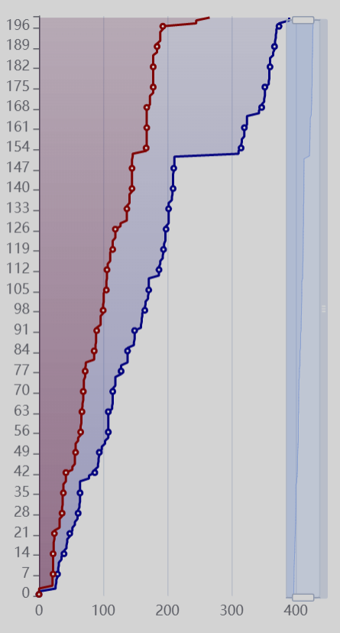
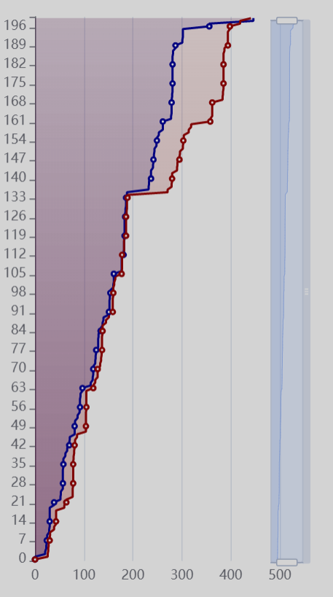
实战中暴露的问题 (vs SpringRapid: 2fs)
同一块棋盘，左边我方后手获胜，右边对方后手获胜
赢的局差点输掉，看来最后的激进策略是有作用的
输的局前面一开始就拉开了差距，为什么？——观看回放时，我方一直判断双层贪心吃亏而采取保守策略，但实际上并未必，导致一直对方消除我方退让，怎么办

Slide 15
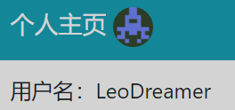
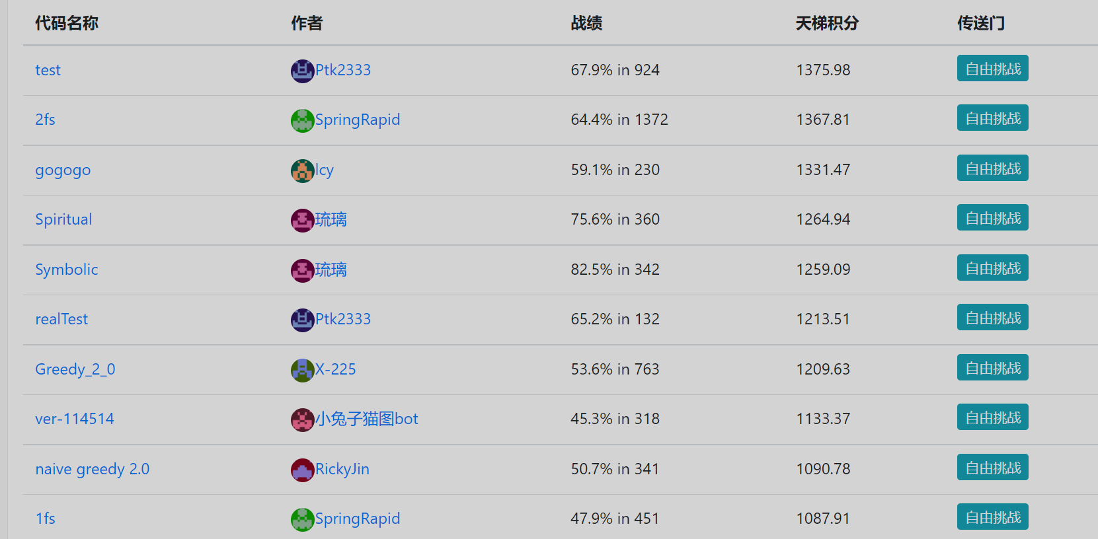
目前的主要对手
五五开
三七开，劲敌
略胜
系统崩了
系统崩了
之前打不过
胜率很高
七三开
胜率很高
胜率很高

Slide 16
Finished
明确の胜利不能
更好の策略需要

